Slide 1
8 сентября
День памяти жертв
блокады Ленинграда

Slide 2
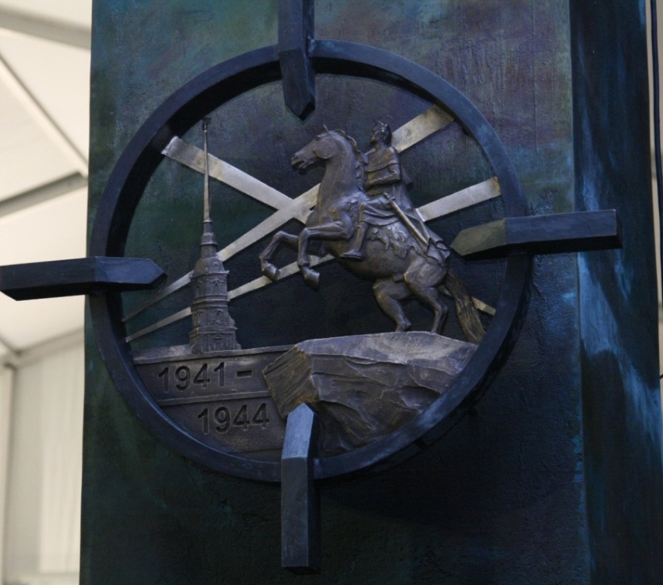
Символы блокадного Ленинграда на монументе «Свеча памяти».
Notes:
Монумент размещен в Иерусалима в парке Сакер.

Slide 3
Ласточка с письмом в клюве – один из символов блокадного Ленинграда. Поговорим о нём и о людях, с которыми связан один из самых человечных эпизодов блокадной истории.
Notes:
27 января в Российской Федерации отмечается День воинской славы России - День снятия блокады города Ленинграда (27.01.1944).
День прорыва блокады отмечается 18 января (18.01.1943)

Slide 8
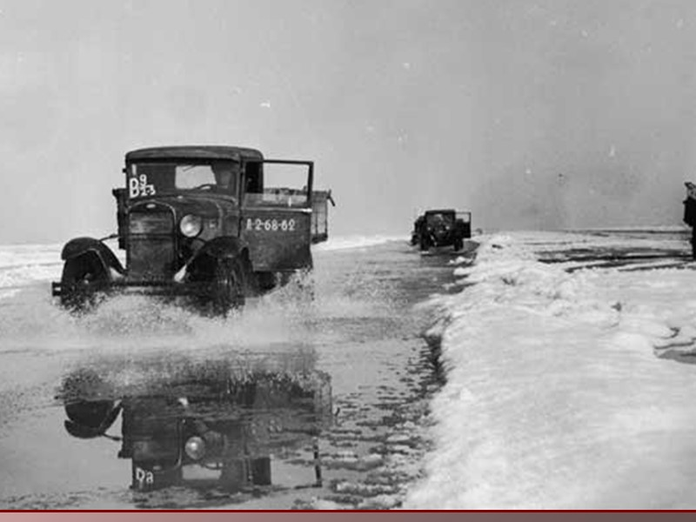
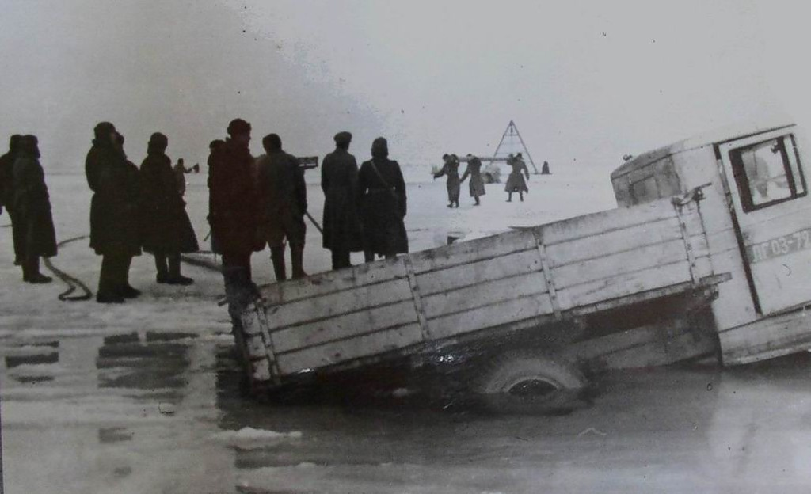
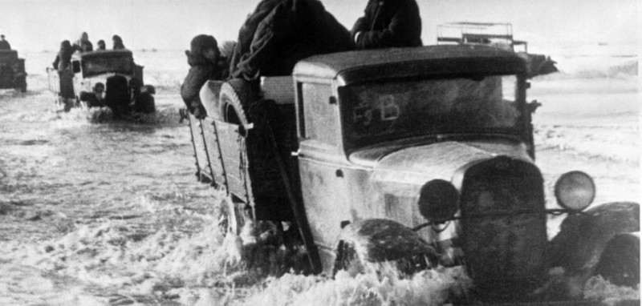
В конце апреля 1941 года командующий группой армий «Север», генерал-полковник Георг фон Кюхлер заявил, что «единственный путь по льду Ладожского озера, при помощи которого Ленинград мог получать боеприпасы и средства питания, сейчас, с наступлением весны, безвозвратно потерян. Отныне даже птица не сможет пролететь через кольцо блокады, установленное нашими войсками».

Slide 11
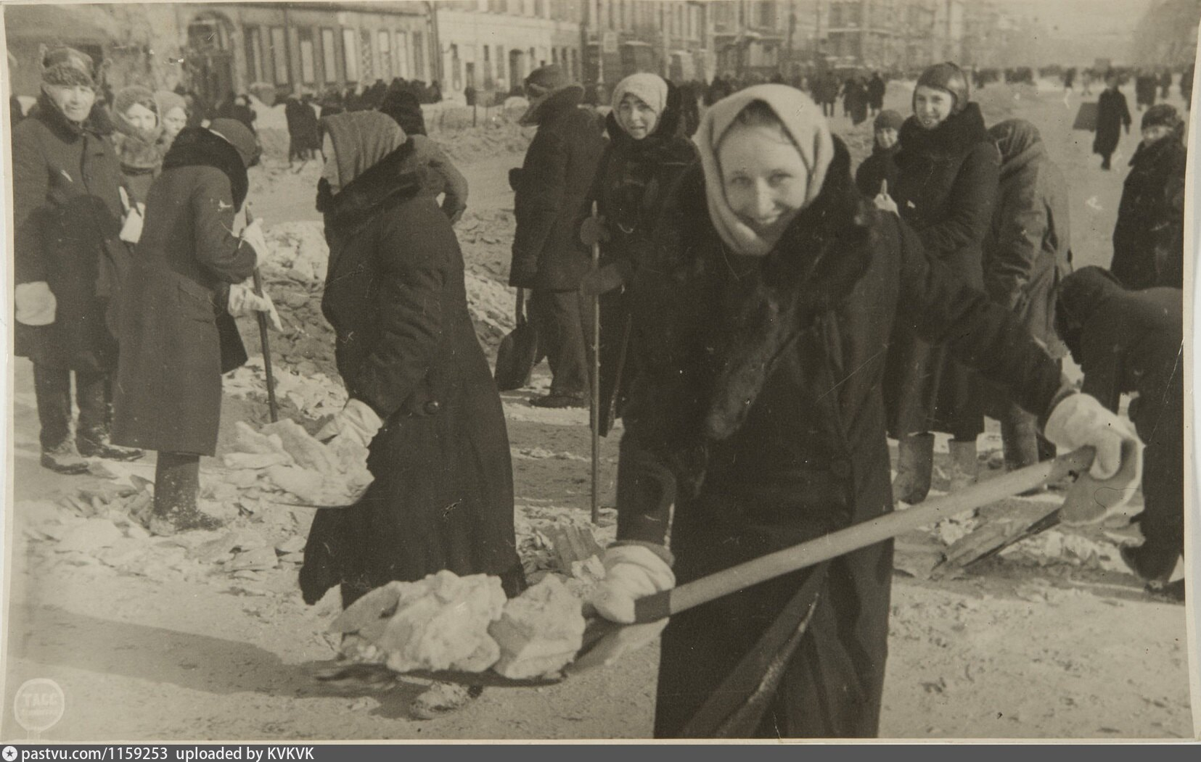
Долгожданная весна 1942 года

Slide 13
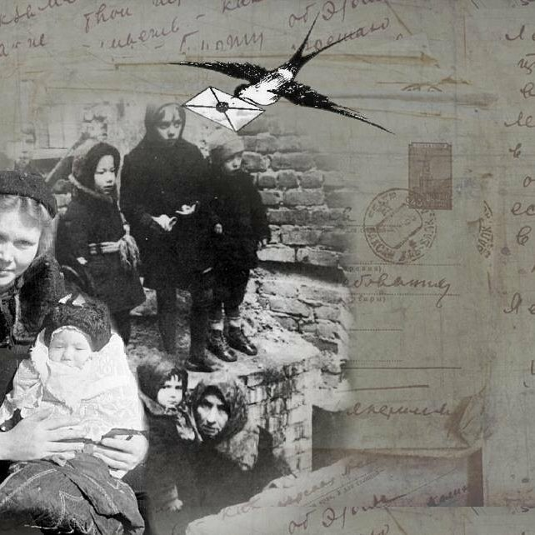

Slide 14
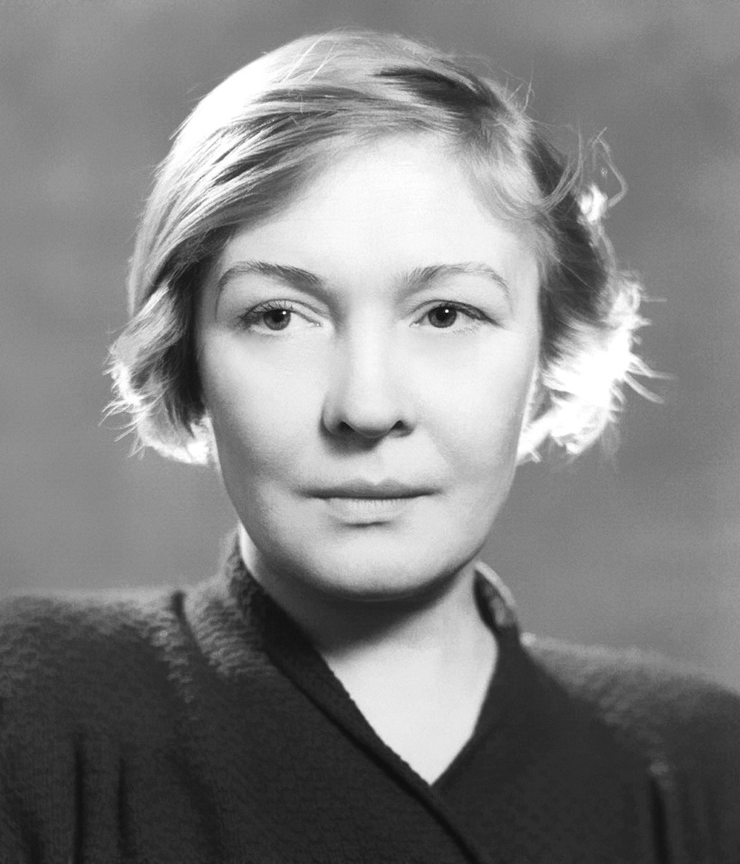
А в 1945 О.Ф. Берггольц написала свою «Блокадную ласточку».
Сквозь года, и радость, и невзгоды вечно будет мне сиять одна — та весна сорок второго года, в осажденном городе весна.
Маленькую ласточку из жести я носила на груди сама. Это было знаком доброй вести, это означало: «Жду письма».
Этот знак придумала блокада. Знали мы, что только самолет, только птица к нам, до Ленинграда, с милой-милой родины дойдет.
…
Notes:
Ольга Фёдоровна Бергго́льц (3 (16) мая 1910 года, Санкт-Петербург — 13 ноября 1975 года, Ленинград) — русская советская поэтесса, прозаик и драматург, журналист, член Союза писателей СССР. В 1938 году репрессирована — проходила по делу «Литературной группы», реабилитирована в 1939 году. Лауреат Сталинской премии (1951, за поэму «Первороссийск»), кавалер орденов Ленина и Трудового Красного Знамени.
Автор крылатой строки, ставшей лозунгом, высеченным на Мемориальной стене Пискарёвского кладбища, где похоронены многие жертвы Ленинградской блокады: «Никто не забыт, ничто не забыто». Почётный гражданин Санкт-Петербурга (1994, посмертно).

Slide 15
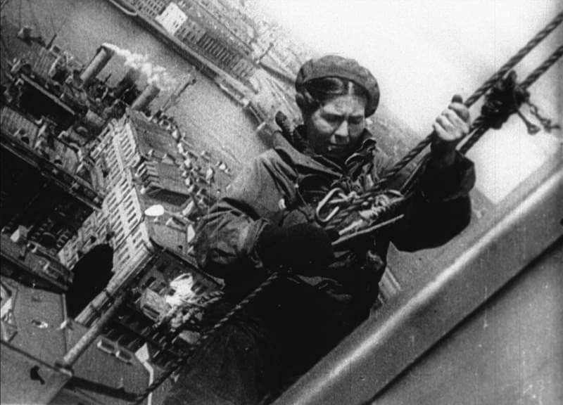
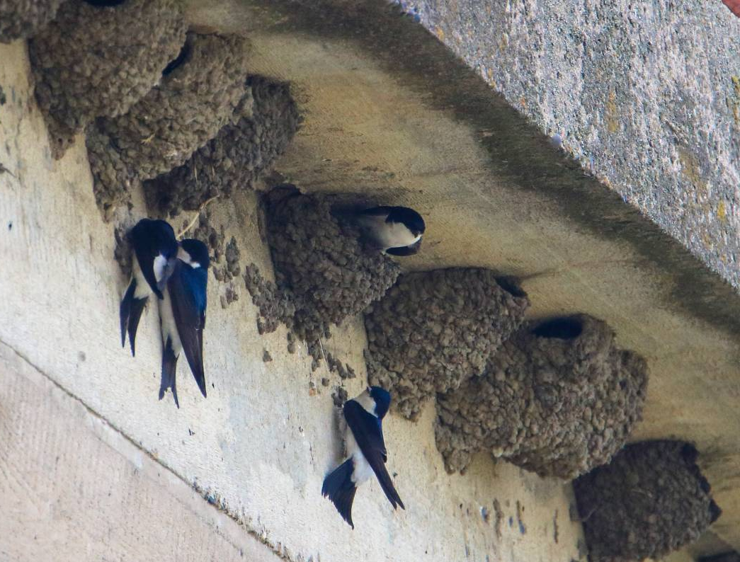
Весной сорок второго года, несмотря ни на какие заявления гитлеровского командования, как вестники надежд, которые обязательно сбудутся, вернулись в город и живые ласточки. С ними связан эпизод из жизни альпинистов, маскировавших высотные доминанты нашего города.
Ольга Фирсова работает на шпиле Адмиралтейства.
Колония ласточек под карнизом здания.

Slide 16
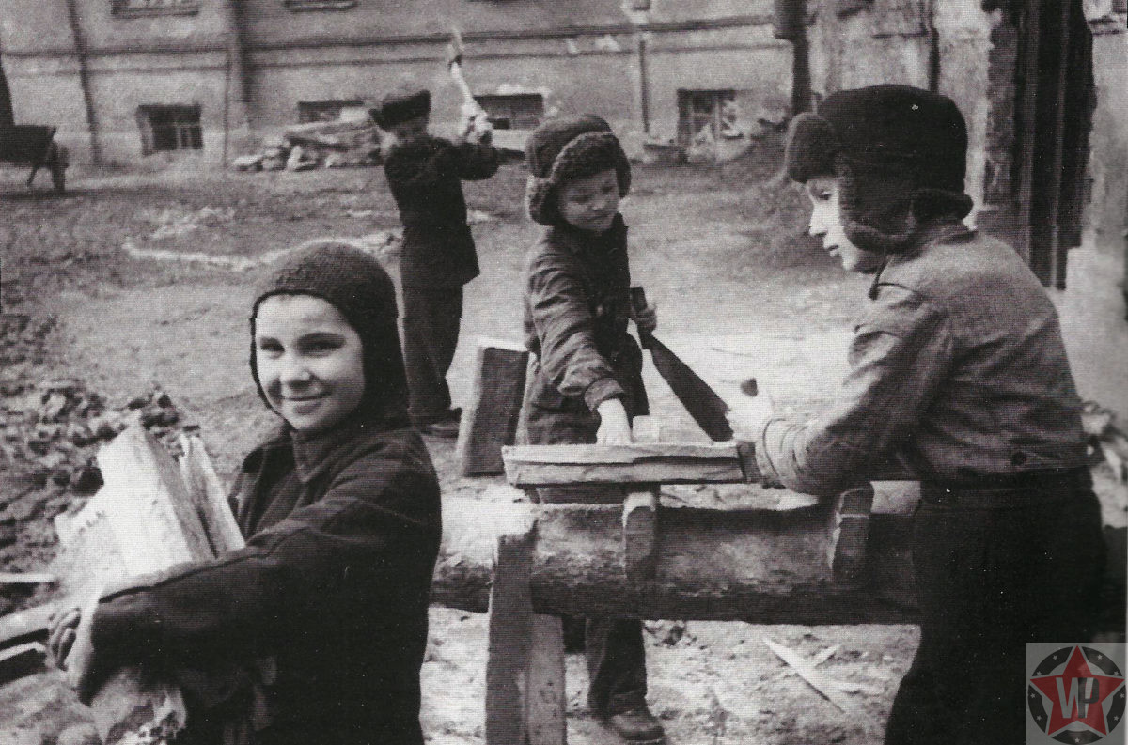
Дети блокадного Ленинграда

Slide 19
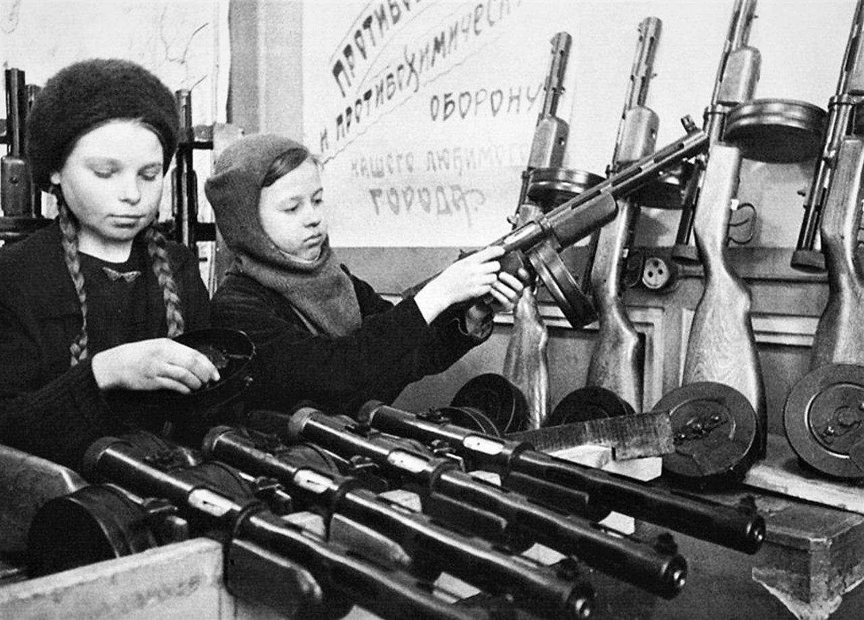
Работали на ровне со взрослыми над выпуском оружия и боеприпасов.

Slide 20
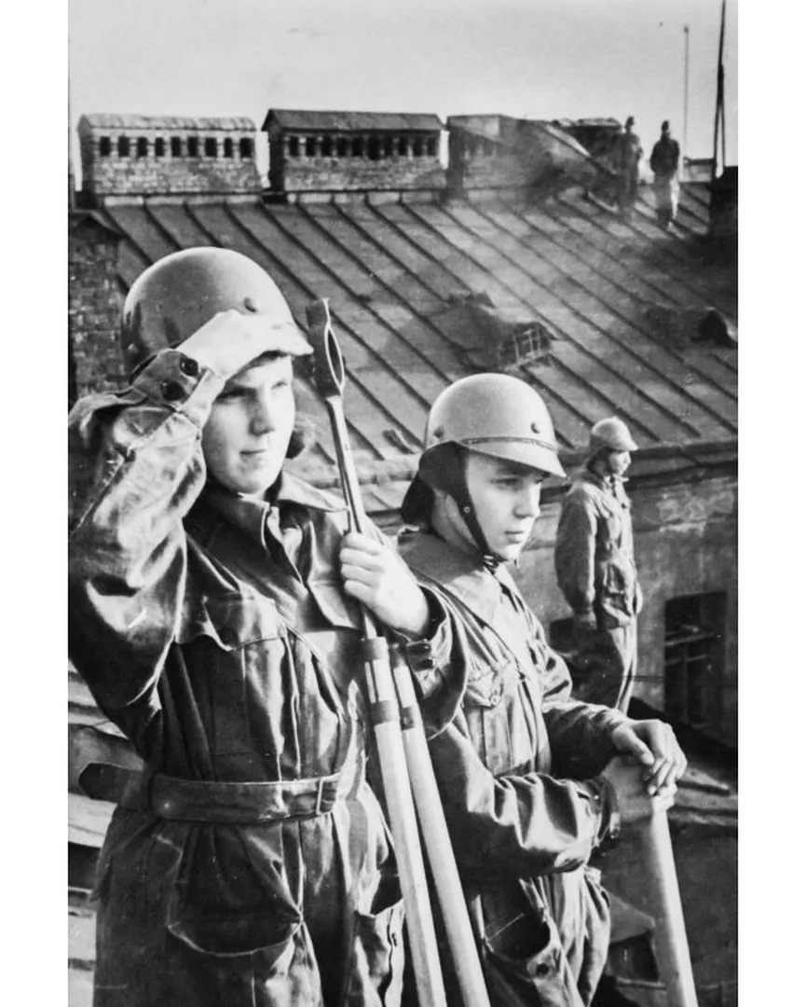
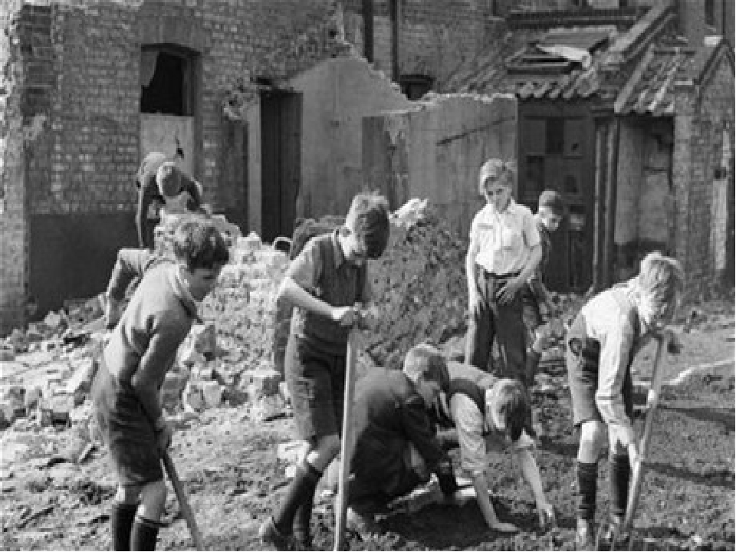
Расчистка чердаков, борьба с "зажигалками", тушение пожаров, разборка завалов,

Slide 21
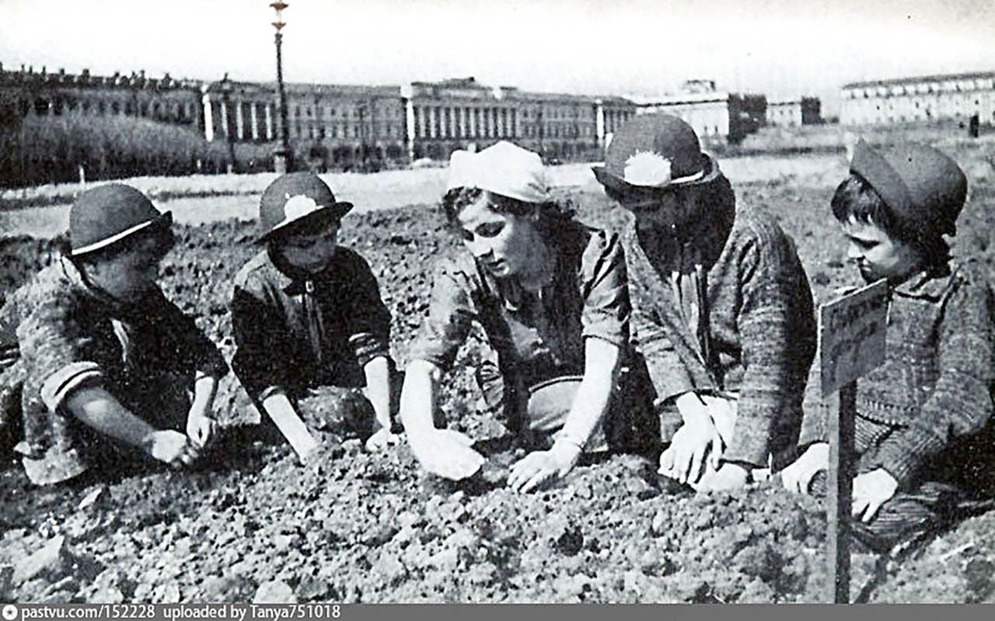
выращивали овощи на полях совхозов

Slide 22
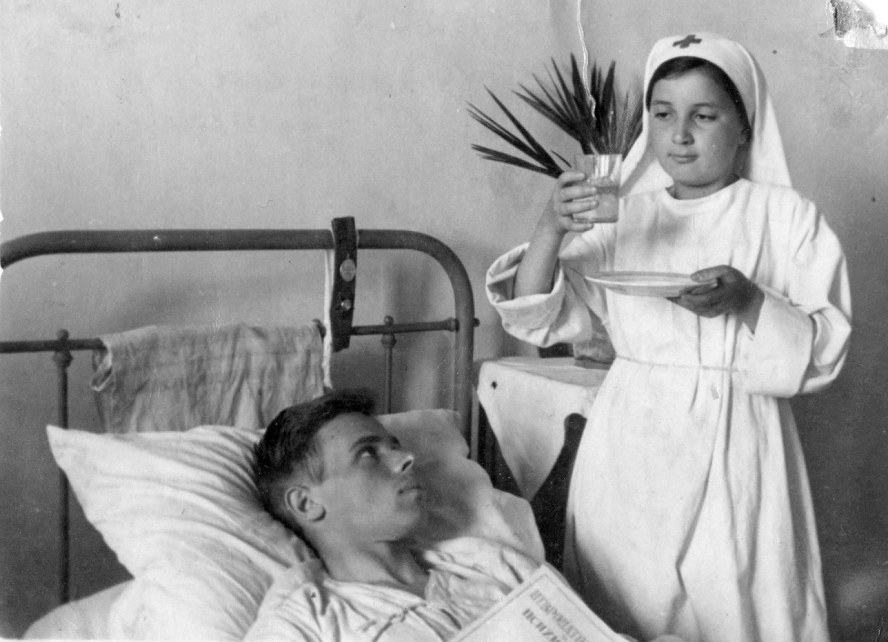
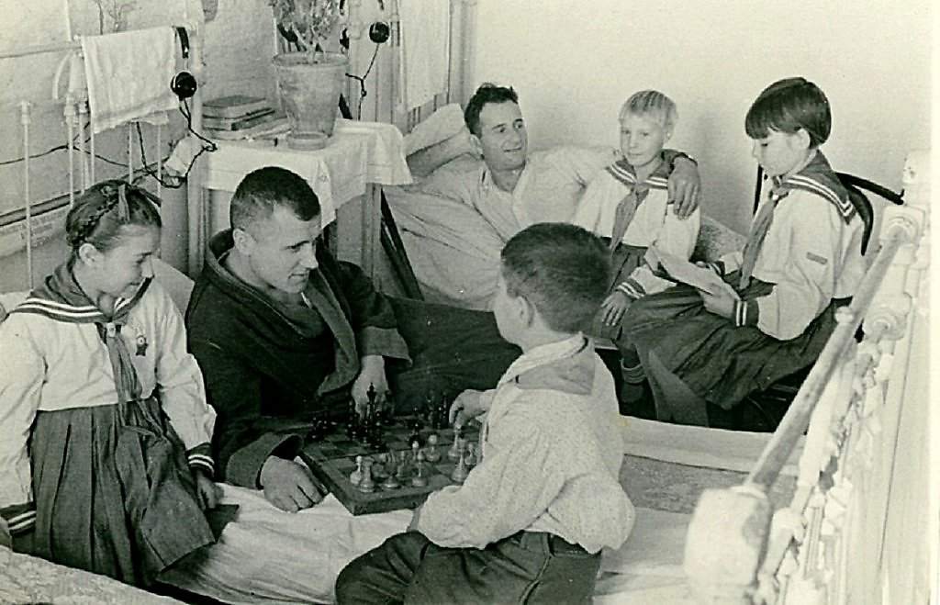
ухаживали за ранеными и больными,

